Slide 1
Redes Neurais Artificiais (RNA)
Prof. André Gustavo Hochuli
gustavo.hochuli@pucpr.br
aghochuli@ppgia.pucpr.br
github.com/andrehochuli/teaching
Notes:
Prof. André Hochuli

Slide 2
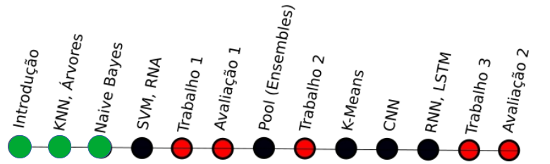

Plano de Aula
Discussões Iniciais
Perceptron
Concepção
Pesos
Bias
RNA
Exercícios
Aprendizado de Máquina - Prof. André Hochuli
RNA
Notes:
Prof. André Hochuli

Slide 3
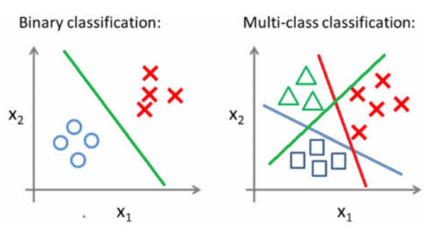
Discussões Iniciais
Classificação Binária vs Multi-Classes
One vs All
One vs One
Aprendizado de Máquina - Prof. André Hochuli
RNA
Notes:
Prof. André Hochuli

Slide 4
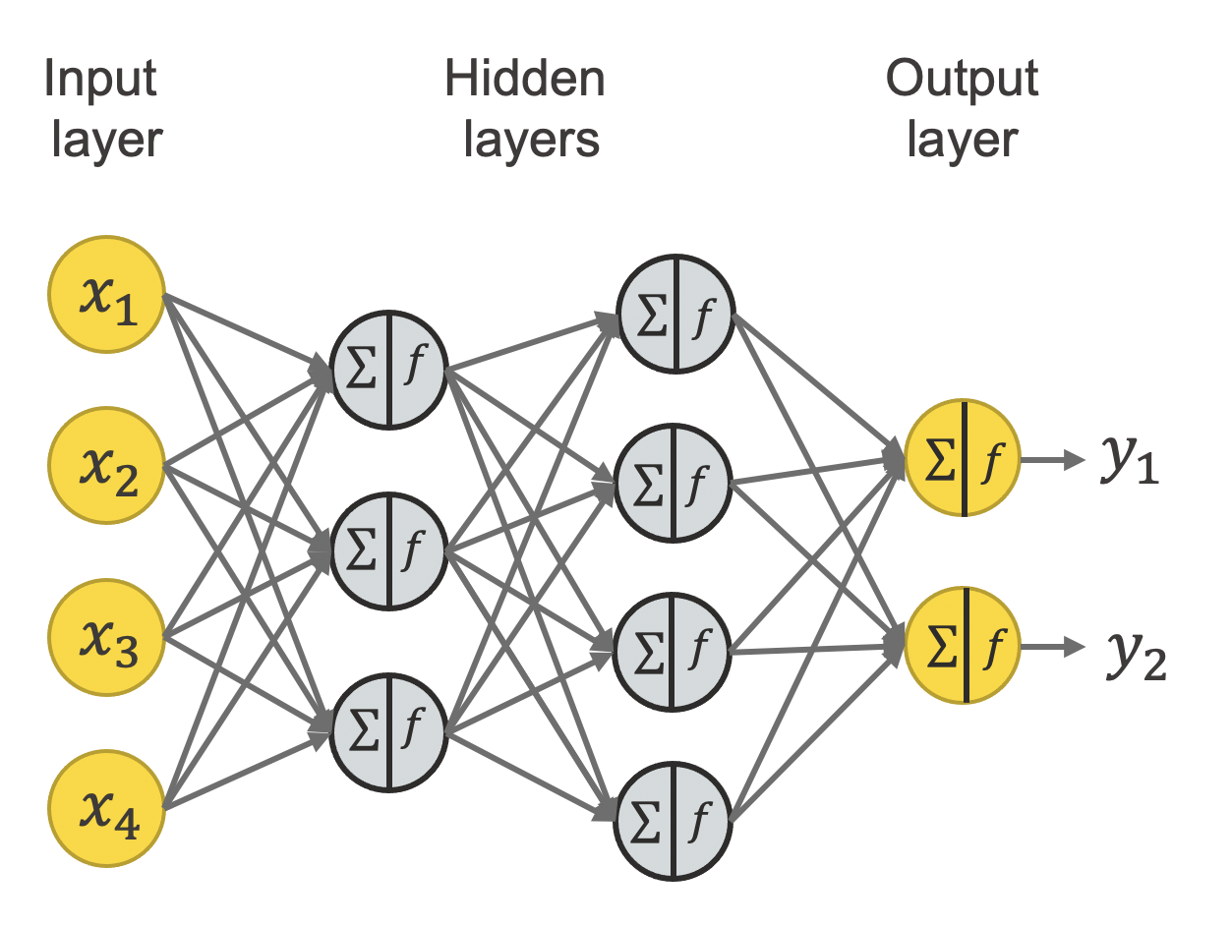
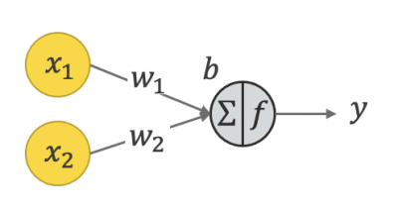
Redes Neurais Artificiais
Resolve problemas complexos
Arquitetura é composta de neurônios artificiais conectados
Número de Camadas é ilimitado
Aprendizado de Máquina - Prof. André Hochuli
RNA
Notes:
Prof. André Hochuli

Slide 5
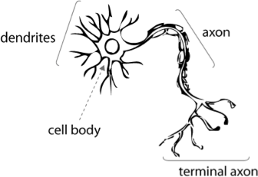
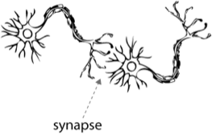
Redes Neurais Artificiais
Modelo Biológico vs Modelo Computacional
Aprendizado de Máquina - Prof. André Hochuli
RNA
Notes:
Prof. André Hochuli

Slide 6
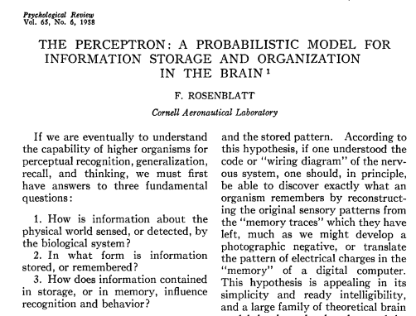
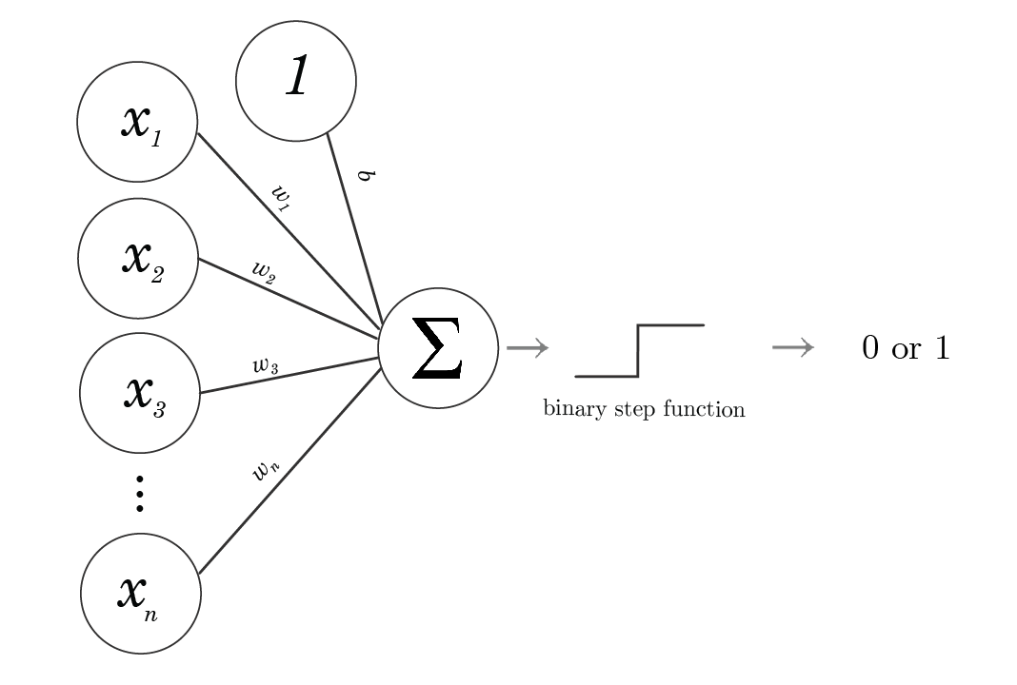
Perceptron
Neuronio Artificial (Rosenblatt) (1958)
Classificador Binário (0 | 1)
Pesos
Bias
Função de Ativação
Aprendizado de Máquina - Prof. André Hochuli
RNA
Notes:
Prof. André Hochuli

Slide 7
Perceptron
Neuronio Artificial (Rosenblatt) (1958)
Classificador Binário (0 | 1)
Pesos
Bias
Função de Ativação
Aprendizado de Máquina - Prof. André Hochuli
RNA
Notes:
Prof. André Hochuli

Slide 8
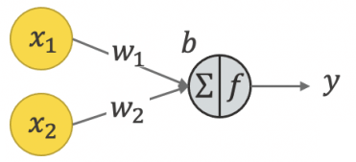
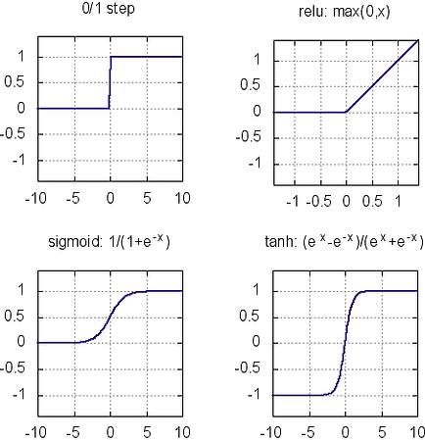
Perceptron
Função de Ativação
Aprendizado de Máquina - Prof. André Hochuli
RNA
Notes:
Prof. André Hochuli

Slide 9

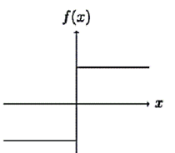
Perceptron
Vamos considerar uma entrada com 2 atributos (features)
Considere:
w1 = 1
w2 = 0
w1 = 0.2
w2 = 0.8
b = 0
Y = 1
Ativação: Step Function
Aprendizado de Máquina - Prof. André Hochuli
RNA
Notes:
Prof. André Hochuli

Slide 10
Perceptron
Treinamento
Atualizar w1, w2 e b
Até que seja atingido o ‘y’ desejado
Como?
Loss (Função de Perda)
Learning Rate (Atualização dos pesos)
Aprendizado de Máquina - Prof. André Hochuli
RNA
Notes:
Prof. André Hochuli

Slide 11
Perceptron
Rotina de Treino
Inicializar pesos e bias aleatórios
Definir a função de ativação (exemplo: STEP Function)
Para cada exemplo no conjunto de treinamento:
a. Calcular a saída do Perceptron
b. Atualizar os pesos e bias com base no erro
Rotina de Teste
Computar com os pesos do treino
Aprendizado de Máquina - Prof. André Hochuli
RNA
Notes:
Prof. André Hochuli

Slide 12
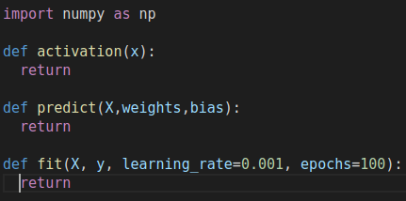
Perceptron – Implementação Python
Definição das funções básicas
Aprendizado de Máquina - Prof. André Hochuli
RNA
Notes:
Prof. André Hochuli

Slide 13
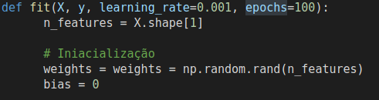
Perceptron – Implementação Python
Fit()
Inicialização dos pesos
Aprendizado de Máquina - Prof. André Hochuli
RNA
Notes:
Prof. André Hochuli

Slide 14

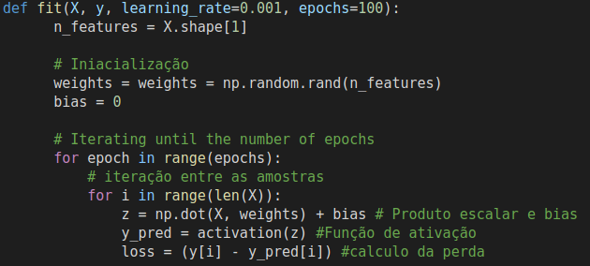
Perceptron – Implementação Python
Fit()
Iteração sobre a base
Computa o produto escalar dos pesos e bias
Função de Ativação
Perda
Aprendizado de Máquina - Prof. André Hochuli
RNA
Notes:
Prof. André Hochuli

Slide 15
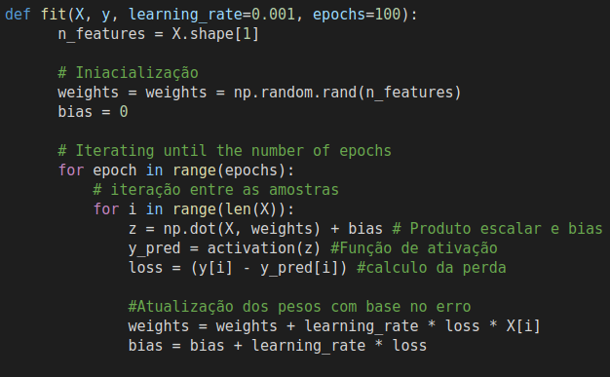
Perceptron – Implementação Python
Fit()
Atualização dos pesos e bias com base no erro
Aprendizado de Máquina - Prof. André Hochuli
RNA
Notes:
Prof. André Hochuli

Slide 16
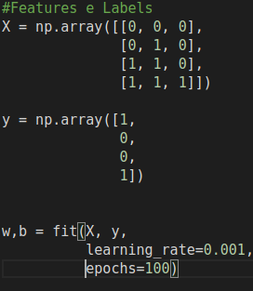
Perceptron – Implementação Python
Fit()
Criar o dataset e treinar
Aprendizado de Máquina - Prof. André Hochuli
RNA
Notes:
Prof. André Hochuli

Slide 17

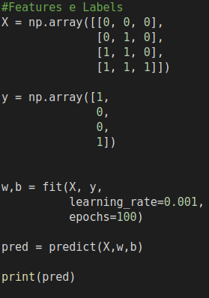
Perceptron – Implementação Python
Predict(): Utilizar os pesos do fit e testar
Aprendizado de Máquina - Prof. André Hochuli
RNA
Notes:
Prof. André Hochuli

